Slide 1





Lota 2:
Sálfræði „öðrunar“ og atvinnulífið eftir Covid-19
"The European Commission support for the production of this publication does not constitute an endorsement of the contents which reflects the views only of the authors, and the Commission cannot be held responsible for any use which may be made of the information contained therein."

Slide 2

Velkomin!
Find the settings option to test your microphone if you have one.
To participate via text chat during the session find the icon on your screen to the right left
select 'Everyone’.
NB. If you lose audio in the session, please let me know!
During the session, please mute your microphone unless you wish to speak.
If you lose connection, you can re-join this meeting by following the original link we sent you in your email.
Thanks. Say hi in the chat box.
Grab a paper and pen to make notes.
We will send you some resources and further information after today’s session

Slide 3

Please drop in chat:
Your name?
How do you feel today?

Slide 4
Jafnréttisstofa
Jafnréttisstofa annast stjórnsýslu á sviði jafnréttismála í samræmi við lög um jafna stöðu og jafnan rétt kynjanna, lög um jafna meðferð utan vinnumarkaðar, og lög um jafna meðferð á vinnumarkaði óháð kynþætti, þjóðernisuppruna, trú, lífsskoðun, fötlun, skertri starfsgetu, aldri, kynhneigð, kynvitund, kyneinkennum eða kyntjáningu.
Í því felst að hafa eftirlit með framkvæmd laganna, sjá um fræðslu og upplýsingastarfsemi, veita Ráðgjöf og aðstoða, koma með ábendingar og tillögur um aðgerðir, hvetja til virkrar þátttöku allra í jafnréttisbaráttunni, þ.á m. karla, fylgjast með þróun jafnréttismála, vinna að forvörnum, vinna gegn launamisrétti og mismunun á vinnumarkaði, leita sátta í ágreiningsmálum og leiðbeina við kæruferli til kaærunenfdar jafnréttismála, vinna gegn neikvæðum staðalmyndum, hafa umsjón með umsýslu jafnlaunavottunar og jafnlaunastaðfestingar, og önnur verkefni.

Slide 5
Verkefnið Fjölbreytni í fyrirrúmi
Markmið verkefnisins eru þessi:
Hagræn rök fyrir fjölbreytni
Kanna hvað stendur í vegi fyrir fjölbreytni og inngildingu í skipuheildum með áherslu á áhrifum Covid-19, sérstaklega á þá hópa sem verst hafa orðið úti.
Hvetja til innleiðingar á vinnubrögðum inngildingar.
Skoða nýjustu vendingar í aðferðum til að stuðla að fjölbreyttu, opnu umhverfi inngildingar.
Að sýna neikvæðri hegðun ekkert umburðarlyndi, í orði og á borði.
Kynna hugtök eins og öráreiti og hvernig má skapa andrúmsloft umburðarlyndis þar sem öll geta þrifist á eigin verðleikum.
Skapa andrúmsloft fyrir mikilvæg, opin samtöl um fjölbreytileika, til að deila reynslu og upplifun svo taka megi tillit til staðbundinna þátta, og greina hvað þarfnast meiri athygli.

Slide 6
Verkefnið Fjölbreytni í fyrirrúmi – upprifjun á síðustu lotu
Hvað fannst þér skemmtilegast í síðustu lotu?
Lærðir þú eitthvað nýtt?
Var eitthvað sem þú sérð fyrir þér að eigi við á þínum vinnustað eða í þínu starfi.

Slide 7

Efni lotunnar:
Horfur á atvinnumarkaði eftir Covid
Samtvinnun, fjölþætt mismunun og útilokun á vinnustöðum
Sálfræði öðrunar
Ómeðvituð hlutdrægni
"Veðrun” og öráreiti
Kostir sveigjanleika fyrir starfsfólk
Forðast sveigjanleikagildruna (Fake Flex)

Slide 8
Framundan:
Horfur á atvinnumarkaði eftir Covid

Slide 9
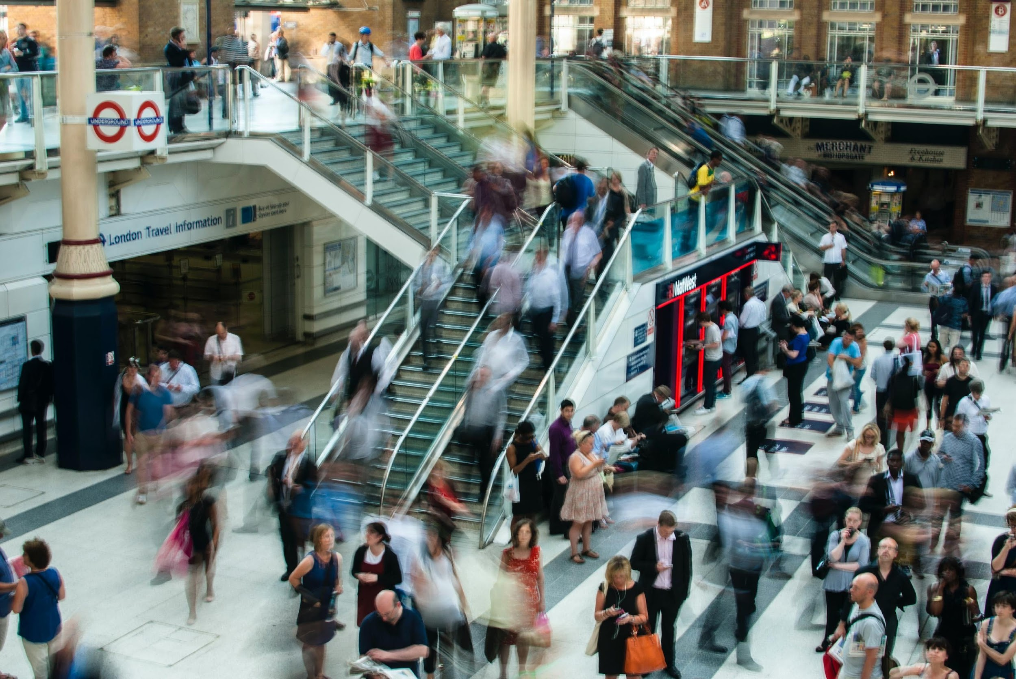
Hverjir hafa fundið mest fyrir Covid-19 á vinnumarkaði?
Ungt fólk - 25% vinnuveitenda ætla ekki að ráða ungt fólk árið 2021.
19% ungs fólks sem sent var í leyfi í byrjun Covid var atvinnulaus í september 2020.
Tveir þriðju hlutar þeirri sem sagt var upp var undir 25 ára aldri.
Konur - 35% vinnandi mæðra hafa misst vinnu eða orðið fyrir niðurskurði vegna barneigna
Eldri starfsmenn - 13% hafa frestað starfslokum vegna heimsfaraldursins.
Mynd Anna Dziubinska á Unsplash
Notes:
Stats from CIPD People Management magazine Feb 2021
Því miður ekki með gögn um Þetta allt héðan en gögn frá hagstofunni sýna að ungt fólk (16-24) fór verr út úr Covid en aðrir hópar samfélagsins

Slide 10
Hverjir hafa fundið mest fyrir Covid-19 á vinnumarkaði?
Viðkvæmir hópar- streita, starfsgetu ógnað:
Framlínustarfsfólk – Áföll og viðvarandi streituástand
Utan vinnumarkaðar – Þeir sem vilja komist aftur til vinnu vegna aukins framfærslukostnaðar.
Áhrif útilokunar – kynþáttur, aldur, fjölþætt mismunun.
Mynd Anna Dziubinska á Unsplash

Slide 11
Framundan:
Samtvinnun og útilokun á vinnustöðum

Slide 12
Samtvinnun – fjölþætt mismunun
Fötlun
Kyn
Aldur
Stétt
Trú
LGBTQI+
Tungumálakunnátta
Félagsleg útskúfun
Innflytjendur
Notes:
This is constantly evolving as society changes. Post pandemic we will have many people suffering with mental health issues which will become much more recognised as disadvantage- anxiety, not able to make appointments, affects ability to do job even if you want to work
Samtökin 78 https://otila.is/
LGBTQI info: https://www.standard.co.uk/lifestyle/what-does-lgbtqia-stand-for-a4460116.html

Slide 13
Ungt fólk og innflytjendur verst úti vegna Covid
Atvinnuhrun í ferðaþjónustu og tengdum greinum kemur af miklum þunga niður á verkafólki og er hlutur aðflutts verkafólks þar mikill.
Listafólk og einyrkjar hafa orðið fyrir talsverðum tekjumissi.
Ungt fólk líður sérstaklega fyrir samdrátt í atvinnutækifærum
Atvinnuleysi fer vaxandi meðal háskólamenntaðra
EFNAHAGSLEG ÁHRIF COVID 19 - COVID-kreppan og ójöfnuður á Íslandi. Sérfræðingahópur ASÍ, júni 2021.
Notes:
https://www.asi.is/media/317334/covid-og-ojofnudur_300621.pdf
Innflytjendur, ungt fólk og eldra fólk fór verr út úr Covid hérlendis en 25-54 ára hópurinn skv. Gögnum hagstofunnar.
https://www.peoplemanagement.co.uk/news/articles/young-people-and-black-graduates-most-likely-to-be-unemployed-because-of-covid#gref
Report findings (14 Apr 2021) Brown. J

Slide 14
Ungt fólk í hættu á atvinnuleysi í framtíðinni
Hefur áhrif á innkomu til lengri tíma (líferyissjóðir t.d.) og ferilskrár
Atvinnuleysi meðal ungs fólks dýrt, mun kosta Bretland um £7bn á þessu ári, samkvæmt nýlegri skýrslu sem varar við langtímaáhrifum þó að efnahagurinn sé að taka við sér eftir Covid.
Nýútskrifaðir eiga erfitt með að fá vinnu í sumum geirum.
Notes:
Beinn kostnaður vegna atvinnuleysis
Óbeinn kostnaður ríkja (Heilbrigðiskerfið t.d.), tap á vergri landsframleiðslu, skattheimta, lífslíkur o.s.frv.
https://www.peoplemanagement.co.uk/news/articles/young-people-and-black-graduates-most-likely-to-be-unemployed-because-of-covid#gref
https://www.resolutionfoundation.org/publications/uneven-steps/

Slide 15
Framundan:
Sálfræði „öðrunar“
Ómeðvituð hlutdrægni

Slide 16

Lykil skilgreiningar
Ómeðvituð hlutdrægni
Ómeðvituð hlutdrægni felur í sér að einstaklingar, hópar og/eða stofnanir mismuna fólki án þess að átta sig raunverulega á því. Ómeðvituð hlutdrægni felur í sér ómeðvitaðar hugsanir, tilfinningar, hugmyndir, viðbrögð, skynjun og viðhorf til fólks sem byggir meðal annars á staðalímyndum í umhverfinu og öðrum mótandi þáttum sem við höfum þróað með okkur og fengið í arf frá fyrri kynslóðum. Hún felur í sér að við sjálfkrafa tökum einn hóp fólks fram yfir annan vegna þessara viðhorfa og skynjunar, til dæmis á grundvelli húðlits, uppruna og/eða menningar. (Æskulýðsvettvangurinn, hugtakasafn)
“The irony is that prejudice and discrimination are inevitable by-products of the efficiency of human cognition.”
Professor Uta Frith DBE FBA FMedSci FRS
- https://royalsociety.org/-/media/policy/Publications/2015/unconscious-bias-briefing-2015.pdf p2
Heilinn leitast við að stytta sér leið og flokka upplýsingar til að auðvelda ákvarðanatöku.
Hefur hjálpaði okkur að lifa af og verja okkur
Heilinn er að sía gríðarlegt magn upplýsinga eftir ákveðnum mynstrum
Staðalmyndir, sem oft eru hluti af hlutdrægni, eru ómeðvituð framhjáhlaup, oft byggðar á grundvelli sem stenst ekki rökræna skoðun.
Við erum öll undir áhrifum af þessu.
Notes:
https://www.aev.is/fjolmenning/hugtakasafn
"Kaldhæðnin er sú að fordómar og mismunun eru óhjákvæmilegar aukaafurðir skilvirkni mannlegrar þekkingar."

Slide 17
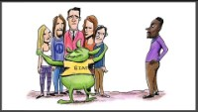
Notes:
https://www.youtube.com/watch?v=OoBvzI-YZf4 Implicit Bias | Concepts Unwrapped, McCombs School of Business

Slide 18
Öðrun
Afrakstur sálfræðilegra ferla, flokkun upplýsinga – varnarviðbrögð.
Inn-hópar
(oft hópurinn með völdin)
Út-hópar
Eins og ég
Kunnuglegt
Jákvæð hlutdrægni - traust
Öðruvísi
Ókunnugt
Neikvæð hlutdrægni – Skortur á trausti

Slide 19
Öðrun
Afrakstur sálfræðilegra ferla, flokkun upplýsinga – varnarviðbrögð.
Inn-hópar
(oft hópurinn með völdin)
Út-hópar
(oft jaðarsettir hópar)
Mismunandi skoðanir og menntun
Sjá sig sem fjölbreyttan hóp mismunandi einstaklinga
Mismunandi hugsjónir
Mjög ólíkir einstaklingar
Sjá meðlimi sem einsleitan hóp á einstakingsbundinna eiginleika
Sömu skoðanir
Alhæft út frá einstökum dæmum
Saðalímynda hugsun
Sömu hugsjónir
Notes:
Fuels stereotyping even more

Slide 20
Staðalímyndir
Staðalmyndir eru skilgreindar sem "fyrirframákveðnar, einfaldaðar hugmyndir, um útlit og/eða eiginleika fólks sem tilheyrir ákveðnum hópi eða stétt innan samfélagsins, oft byggðar á fordómum og þekkingarleysi."
Getur leitt af sér klisjur: áberandi og endurtekin þemu.

Slide 21

Öðrun
Áhrif:
Afmennskar fólk
Einfaldað hugsunarferli sem eignar einstaklingum fyrirsjáanlega hegðun eða afstöðu
Býr til staðalímyndir og leiðir af sér sjálfvirka, hugsunarlausa samsömun eiginleika - getur leitt til enn frekari mismununar
Í skipuheildum geta staðalmyndir verið verkfæri í samkeppni milli hópa um efnisleg og huglæg gæði
Notes:
Systemic issues with in and out groups
Cronyism
Favouritism
Some rules apply only to some groups
Homeworking just for managers - pandemic has democratised flexible working
Privileging certain voices in organisations

Slide 22
Sálfræði öðrunar
Hverjar hafa verið helstu áskoranir á þínum vinnustað í Covid?
Hvaða breytingar eru að eiga sér stað og hvaða áskoranir eru á vinnustaðnum núna eftir COVID?

Slide 23
Framundan:
Veðrun og öráreiti
Notes:
https://www.peoplemanagement.co.uk/article/1741987/the-importance-of-allyship-in-addressing-unconscious-bias

Slide 24

Notes:
https://www.youtube.com/watch?v=6rEMlnV3lfQ South Park: The Fractured But Whole - PC Principal Microaggression Fight #14

Slide 25
Lykil skilgreiningar
Öráreitni
Með öráreitni er átt við atvik, í samneyti fólks, sem hvert og eitt virðist smávægilegt (e. micro) en þegar fólk í jaðarsettri stöðu upplifir slík atvik jafnvel oft á dag verða áhrif og afleiðingar þeirra mikil. Öráreitni getur birst í orðum, raddblæ, hunsun og viðmóti sem oft reynist erfitt að útskýra og greina. (E. Guðrúnar Ágústsdóttir, Á. Jóhannsdóttir, F. Haraldsdóttir. 2020)
Beinist oft að jaðarhópum.
Oft réttlætt sem stríðni, brandarar eða djók en ætandi til lengdar.
Kemur upprunalega frá Chester M. Pierce á 8. áratug síðustu aldar
Notes:
Öráreiti er stundum ætlað sem hrós, eða dulið sem slíkt. Því eru gerendur jafnvel ómeðvitaðir um afleiðingar gjörða sinna og er gjarnan bæði erfitt að koma auga á öráreitni og benda á að slík hegðun hafi skaðleg áhrif.
„Öráreitni fylgir gjarnan það sem kallað hefur verið ógilding (e. micro-invalidation), sem lýsir sér þannig að upplifun fólks af öráreitni er ógild eða rengd. Felur þetta í raun í sér að fyrst upplifir einstaklingur öráreitni, sem ein og sér getur haft miklar afleiðingar, en svo segir einstaklingurinn frá reynslu sinni og upplifir þá að reynslan er ógild eða rengd, sem í rauninni er annað áfall (Sue, 2010). Þessi viðbrögð taka vald manneskjunnar til að skilgreina sína eigin reynslu og tilfinningar í burtu og skilja valdið eftir hjá þeim sem kúgar. Ógilding getur haft það í för með sér að fólk sem upplifir öráreitni veigrar sér við að deila reynslu sinni af ótta við ógildingu.“
Öráreitni og ableismi: Félagsleg staða ungs fatlaðs fólks í almennu rými. (E. Guðrúnar Ágústsdóttir, Á. Jóhannsdóttir, F. Haraldsdóttir. 2020) https://lifsgaedarannsokn.is/documents/Embla_ofl_2020.pdf

Slide 26
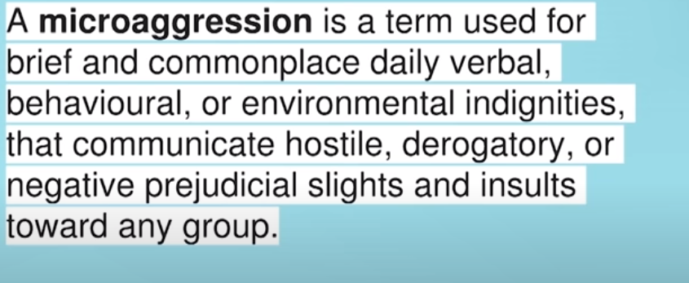
Öráeiti (Microaggression)
Við höfum líklega öll upplifað öráreitni, andúð, tilraunir til að niðurlægja, útilokun vegna aldurs, kynþáttar, stéttar, kyns o.s.frv.
Kannist þið við Þetta?
Notes:
https://www.peoplemanagement.co.uk/article/1741987/the-importance-of-allyship-in-addressing-unconscious-bias

Slide 27



BREAK

Slide 28
Sálræn áhrif mismununar
"Veðrun„
slit á huga og líkama, andlegt álag af jaðarsetningu, mismunun eða útilokun - lífeðlisfræðileg áhrif = líffræðileg öldrun, streita.
Notes:
“The term weathering refers to the way the constant stress of racism can lead to premature biological aging and worse health outcomes for Black people […] The signs of weathering can be emotional, physical, and behavioral.”
https://www.peoplemanagement.co.uk/voices/comment/what-hr-managers-need-to-know-about-misogynoir

Slide 29
Sálræn áhrif mismununar
• Veðrun almennt notað í sambandi við samtvinnun, kynþáttamisrétti / áreitni
• Veðrun gæti átt við um alla í jaðarhópum, t.d. eldri konur
• Andlegar afleiðingar oft hluti af mismununarmálum fyrir dómstólum.
• Giwa-Amu v Department for Work and Pensions
  • 400.000 pund dæmd í skaðabætur
  • Andlegur skaði einn og sér 42.809 pund
Vinnumáladómstóllinn (UK) staðfesti 12 af 19 kvörtunum um beina mismunun, eða áreitni sem tengist kynþætti og eða aldri. Í ljós kom að starfsfólk Department for Work and Pensions hafði vísvitandi skapað "fjandsamlegt umhverfi" fyrir frú Giwa-Amu. Í málinu var kynþáttur og aldur tilgreindur sem ástæður þess að þessum einstaklingi var mismunað.
Notes:
https://www.personneltoday.com/hr/giwa-amu-v-department-for-work-and-pensions-injury-to-feelings/

Slide 30
Að takast á við ómeðvitaða fordóma
Við erum líklegri til að sjá fordóma hjá öðrum en okkur sjálfum (bjálkinn og flísin og allt það)
Vinna gegn menningartengdum staðalmyndum.
Láta heyra í sér…
Valdastrúktúr er alltaf til staðar,- félagslegar, efnahagslegar og pólitískar kringumstæður draga oft úr vilja og getu til að bregðast við
Notes:
Regarding control give example if you want to stick up for person being bullied you have to do an analysis if it could be harmful to you too. Know right thing to do, but hard to do it.

Slide 31
Bandamenn
“Það að hjálpa eða styðja annað fólk sem er hluti af jaðarsettum hópi og er meðhöndlað á ósæmilegan hátt, þó að þú tilheyrir ekki hópnum."
Þýðing á: Cambridge Dictionary
https://dictionary.cambridge.org/dictionary/english/allyship
Notes:
https://www.allyship.co.uk/
https://hbr.org/2020/11/be-a-better-ally
https://www.edi.nih.gov/blog/communities/what-allyship
https://www.hrmagazine.co.uk/content/features/six-tips-for-being-a-good-workplace-ally
https://www.peoplemanagement.co.uk/article/1741987/the-importance-of-allyship-in-addressing-unconscious-bias

Slide 32
Bandamenn
Vera meðvitaður um forréttindi og útilokun.
Taka sér stöðu með öðrum
Smáu hlutirnir geta skipta miklu máli!
Dæmi:
  Að taka undir hugmynd einhvers á fundi.
  Karlar geta verið bandamenn í kynjajafnréttisbáráttu með því að lát málið sig varða.
Notes:
https://www.allyship.co.uk/
https://hbr.org/2020/11/be-a-better-ally
https://www.edi.nih.gov/blog/communities/what-allyship
https://www.hrmagazine.co.uk/content/features/six-tips-for-being-a-good-workplace-ally
https://www.peoplemanagement.co.uk/article/1741987/the-importance-of-allyship-in-addressing-unconscious-bias

Slide 33
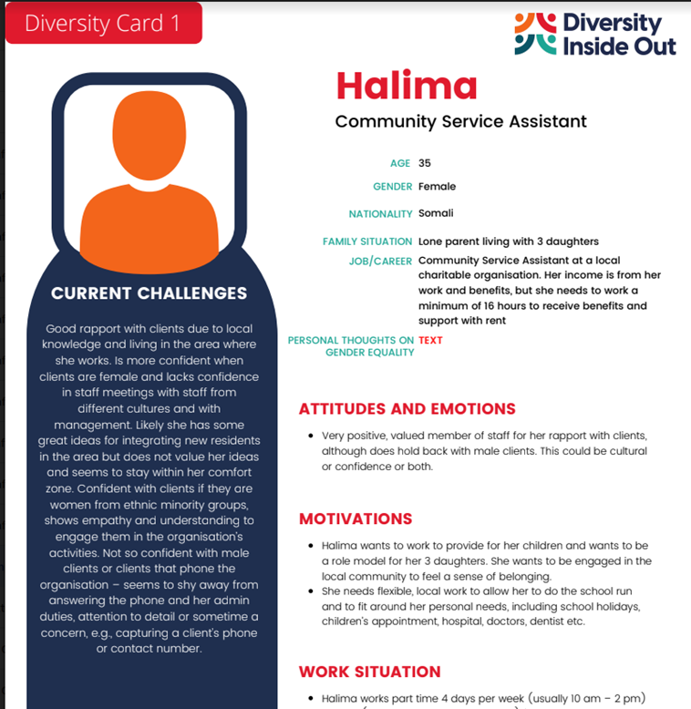
Hvað er átt við með sveigjanleika?
Tilviksrannsóknir /
Fjölbreytnispjöld
Sveigjanleiki,
ábyrgð á umönnun,
börn
Aðlögun fyrir fatlaða,
innan skynsamlegra
marka
Taugakerfafjölbreytni
(Neurodiversity)

Slide 34
Kostir þess að safna upplýsingum um reynslu innan vinnustaðar
• Getur komið með nýja hvatningu til breytinga
• Nýjar upplýsingar til að gefa betri mynd af vandanum
• Gæti afhjúpað vandamál eða ágreining sem yfirstjórn veit ekki af.
• Býður upp á blæbrigðaríkari svörum
• Tilgangur og samhengi þarf að vera skýrt
• Forðast verkefna hugarfar.
Gagnasöfnun: Þarf að greina upplýsingarnar og grípa síðan til aðgerða
Grípa til aðgerða og innleiða áætlanir um breytingar nokkuð fljótt

Slide 35
Umræður raundæmi - fjölbreytnispjöld
Andreas
Guðrún
Samantekt.
Notes:
Þemu:
Öðrun
Hlutdrægni
Skortur á sveigjanleika
Andreas 47 ára karlmaður frá Pólandi
Síðustu fimm árin hefur hann starfað í
Bretlandi. Þegar Covid 19 skall á ákvað hann
að fara aftur til Póllands til að búa og vinna
nálægt öldruðum foreldrum sínum. Í febrúar
2022, þegar ferðatakmörkunum var aflétt,
fékk hann aftur vinnu hjá sama fyrirtæki.
Yfirmaður logsuðu hjá vegaflutningafyrirtæki í
Newcastle, Bretlandi. Hann hefur alltaf verið
vinnusamur og átti ekki í neinum vandræðum með að
fá vinnu í Bretlandi aftur.
Guðrún 61 árs kona
Fráskilin, uppkomin börn. Var gift
erlendum manni og bjó lengi erlendis
með honum.
Vinnur sem verkefnastjóri á skrifstofu. Hefur mikla
reynslu af skrifstofustörfum. Var heimavinnandi á
sínum yngri árum og er því ekki með full
lífeyrisréttindi.

Slide 36
Framundan:
Kostir sveigjanleika fyrir starfsmenn
Forðast sveigjanleikablekkinguna (Fake Flex)
Áskorun að laða að umsækjendur og halda starfsfólki.

Slide 37
Hvað er sveigjanleikablekking (e. fake flex)?
"Fake-flex", er hugtak búið til af aðstandendum Flex Appeal herferðarinnar, Anna Whitehouse og Matt Farquharson. Hugtakið er notað til að lýsa heimavinnu án viðeigandi stefnu eða skilgreiningu á vinnustöðum sem krefjast þess að starfsmenn séu stöðugt tengdir eða tiltækir til að vinna. Þetta er ekki í anda raunverulegs sveigjanleika, sem getur falið í sér fjarvinnu auk þess að leyfa starfsmönnum að vinna í áköfum lotum eða í vaktamynstri til að liðka fyrir betra jafnvægi milli vinnu/fjölskyldu eða vinnu/frítíma.
https://techmonitor.ai/leadership/workforce/fake-flex-working-homeworking-covid-19#:~:text=%E2%80%9CFake%2Dflex%E2%80%9D%2C%20a,or%20available%20for%20their%20business.
Notes:
“This lack of support for flexible working arrangements has impacted parents, particularly women, and carers more dramatically, leading to increased workloads as the boundaries between work and home life disappear.”
“while home working is about place and location, flexible working is also about time, working patterns, type of contract and type of work. The majority of the workforce is not able to work from home, says Hill, as homeworking is only suitable for office-based staff or those in knowledge-intensive roles. In contrast, real flexible working has the potential to benefit a much wider workforce.”
https://www.thecareerpsychologist.com/wp-content/uploads/Daily-working-from-home-TCP-checklist-v2.pdf

Slide 38
Að forðast sveigjanleikablekkinguna?
Þróa stefnur sem taka tillit til heimavinnu og blandaðrar vinnu.
Komdu á teymisaðferðum sem viðhalda samskiptum milli starfsfólks, reglulegum teymisfundum, netspjalli, rólegum vinnutíma, Q og A fundum.
Finndu út hvaða sveigjanleiki gerir þér kleift að ráða og semja við bestu umsækjendur.
Miða markaðssetningu við ráðningar við mismunandi kynslóðir.
Bjóða upp á sveigjanlega fríðindapakka - eftir stærð fyrirtækis og tilföngum.
Notes:
Samkeppnisforskot
Að halda starfsfólki

Slide 39
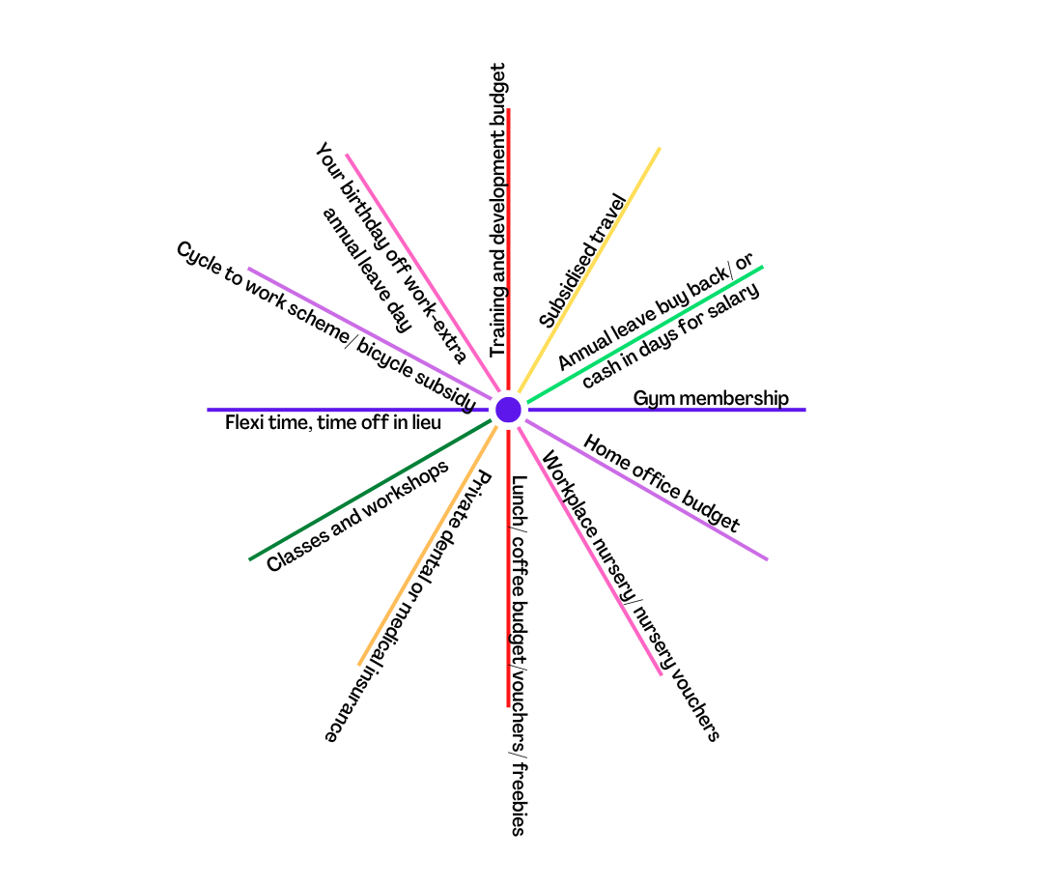
Sveigjanleiki og fríðindi – einhverju við að bæta? Hagsmunamat.
Notes:
Sveigjanleikahjólið
Ávinningur er mjög einstaklingsbundið mat
Framsæknir vinnuveitendur bjóða upp á úrval fríðinda sem hægt er að sérsníða.
Sem dæmi má nefna:
Frí á afmælisdaginn – eða auka árlegur leyfisdagur (fyrir þá sem eiga afmæli á jóladag)
fjármögnun á símenntun og starfsþróun starfsmanna
Niðurgreiddar ferðir
Niðurgreidd líkamsrækt
Fjármögnun á fjarvinnu
barnapössun á vinnustað / niðurgreidd pláss
Hádegismatur / kaffi / matarmiðar / niðurgreiðsla
Námskeið og vinnustofur
Sveigjanlegur vinnutími, frí á móti
Hjólað í vinnuna / reiðhjólastyrkur
Hvað hægt er að bjóða fer eftir stærð og úrræðum fyrirtækja.
Hafið þið fleiri hugmyndir um sveigjanleika?
Hugmyndir um eigin hjól af því sem er mögulegt innan viðráðanlegra marka?
Hagkvæmnismat, kostnaður / ávinningur
Wheel of flexible benefits graphic designed by Inova

Slide 40
Rannsóknir á vinnumarkaði eftir Covid-19
World Economic Forum
Eftir heimsfaraldur vilja flestir starfsmenn vinna að heiman þrjá daga í viku, að því er fram kemur í nýrri skýrslu McKinsey & Company.
Meira en 25% sögðust tilbúin að skipta um vinnu ef horfið yrði aftur að fullu til staðvinnu.
Geðheilsa er í forgangi.
Heimurinn stendur frammi fyrir "tvöfaldri röskun", með sjálfvirknivæðingu og COVID-19, samkvæmt World Economic Forum.
Heimild: https://www.weforum.org/agenda/2021/05/employers-pandemic-covid-19-mental-health/
Mynd Anna Dziubinska á Unsplash
Notes:
https://cnb.cx/3m3Zdwq
https://www.weforum.org/agenda/2021/05/employers-pandemic-covid-19-mental-health/
https://www.cipd.co.uk/Images/flexible-hybrid-working-practices-report_tcm18-108941.pdf
In a report published Wednesday, the World Economic Forum said the rise of machines and automation would eliminate 85 million jobs by 2025.
But at the same time, the WEF expects 97 million new jobs to be created, meaning an overall addition of 12 million jobs.

Slide 41
Mentimeter
Til hvaða aðgerða getur þú gripið til að innleiða breytingar?
Lýstu þeim tækifærum sem þú hefur til að vera bandamaður.
Hvaða sveigjanlegu fríðindi myndu skipta þig mestu?

Slide 42

Matsblað
Vinsamlegast fyllið út matsblaðið sem þið fáið sent
Endurgjöf ykkar skiptir miklu máli!

Slide 43
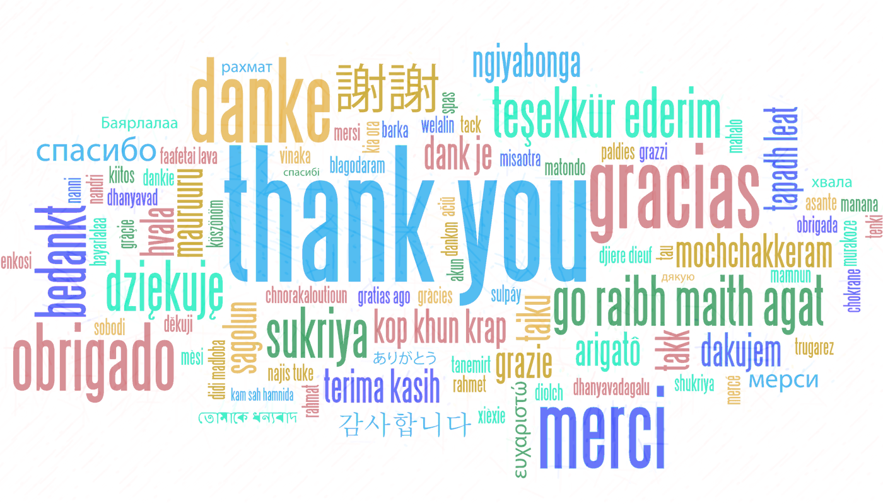
Spurningar?
Takk fyrir þátttökuna!

Slide 44


Tilvísanir og heimildir
https://www.mckinsey.com/business-functions/organization/our-insights/gender-diversity-a-corporate-performance-driver
https://assets.publishing.service.gov.uk/government/uploads/system/uploads/attachment_data/file/594336/race-in-workplace-mcgregor-smith-review.pdf
https://www.gov.uk/government/publications/the-report-of-the-commission-on-race-and-ethnic-disparities/summary-of-recommendations
https://www.gov.uk/government/publications/unconscious-bias-and-diversity-training-what-the-evidence-says
https://hbr.org/2021/02/are-your-diversity-efforts-othering-underrepresented-groups
https://www.medicalnewstoday.com/articles/weathering-what-are-the-health-effects-of-stress-and-discrimination#Quantifying-the-effects-of-weathering
https://libguides.kent-school.edu/race-racism-antiracism/ally
https://hbr.org/2021/04/research-adding-women-to-the-c-suite-changes-how-companies-think?utm_campaign=hbr&utm_medium=social&utm_source=linkedin
https://wgha.org.au/how-to-avoid-gender-bias-in-performance-reviews/

Slide 45
Tilvísanir og heimildir
https://www.gartner.com/smarterwithgartner/9-future-of-work-trends-post-covid-19
https://www.cipd.co.uk/news-views/campaigns/flex-from-first#gref
https://www.asi.is/media/317334/covid-og-ojofnudur_300621.pdf
https://www.peoplemanagement.co.uk/news/articles/young-people-and-black-graduates-most-likely-to-be-unemployed-because-of-covid#gref
https://lifsgaedarannsokn.is/documents/Embla_ofl_2020.pdf
https://www.peoplemanagement.co.uk/article/1741987/the-importance-of-allyship-in-addressing-unconscious-bias
https://www.aev.is/fjolmenning/hugtakasafn
https://www.youtube.com/watch?v=6rEMlnV3lfQ
https://www.youtube.com/watch?v=OoBvzI-YZf4
https://www.weforum.org/agenda/2021/05/employers-pandemic-covid-19-mental-health/
https://www.cipd.co.uk/Images/flexible-hybrid-working-practices-report_tcm18-108941.pdf

Slide 46
Ítarefni og gagnlegar vefsíður
https://www.peoplemanagement.co.uk/news/articles/three-quarters-men-feel-stigmatised-taking-extended-paternity-leave
https://www.jafnretti.is/is/vinnumarkadur/jofn-medferd-a-vinnumarkadi/jofn-medferd-a-vinnumarkadi
https://www.jafnretti.is/is/vinnumarkadur/fjolskylduvaen-vinnumenning/samraeming-fjolskyldu-og-atvinnulifs
https://www.jafnretti.is/is/vinnumarkadur/fjolskylduvaen-vinnumenning/lesefni
https://www.vox.com/2015/2/16/8031073/what-are-microaggressions
http://genderedinnovations.stanford.edu/policy/timeline.html
https://socialprotection-humanrights.org/key-issues/disadvantaged-and-vulnerable-groups/lgbtqi/
https://www.standard.co.uk/lifestyle/what-does-lgbtqia-stand-for-a4460116.html
https://www.thecareerpsychologist.com/wp-content/uploads/Daily-working-from-home-TCP-checklist-v2.pdf

Slide 47
Ítarefni og gagnlegar vefsíður
https://www.resolutionfoundation.org/publications/uneven-steps
https://www.peoplemanagement.co.uk/voices/comment/what-hr-managers-need-to-know-about-misogynoir
https://www.allyship.co.uk/
https://hbr.org/2020/11/be-a-better-ally
https://www.edi.nih.gov/blog/communities/what-allyship
https://www.hrmagazine.co.uk/content/features/six-tips-for-being-a-good-workplace-ally
https://www.peoplemanagement.co.uk/article/1741987/the-importance-of-allyship-in-addressing-unconscious-bias
https://www.personneltoday.com/hr/giwa-amu-v-department-for-work-and-pensions-injury-to-feelings/

Slide 48

Kærar þakkir!
"The European Commission support for the production of this publication does not constitute an endorsement of the contents which reflects the views only of the authors, and the Commission cannot be held responsible for any use which may be made of the information contained therein."

